Slide 1
Označevalni jeziki 3 Povezovanje dejstev, izjave so trojčki, Resource Description Framework, svet kot graf.

Slide 2
Povezovanje dejstev
Dejstva so sestavina informacijskih objektov.
Povezovanje dejstev omogoča povezovanje informacijskih objektov.
Zamislimo si iskanje v zbirki:
iskalec dobi bibliografski zapis o filmu F, kjer piše, da ga je režiral režiser R, scenarij pa napisal scenarist S,
Sistem za poizvedovanje iskalcu sporoči, da
pozna o R informacije tudi iz informacijskih objektov ioR1, ioR2 in ioR3,
pozna informacije o filmih ioF1, ioF2 in ioF3, ki jih je tudi režiral R,
pozna informacije o filmih ioF4, ioF5 in ioF6, posnetih po scenarijih, ki jih je napisal S...
Tak sistem je dober sistem.

Slide 3
grand scenario: Semantični splet
Povezovanje dejstev je jedro Semantičnega spleta.
Semantični splet je vizionarski načrt, ki pretvarja Svetovni splet v eno samo razpršeno podatkovno zbirko.
Svetovni splet: splet dokumentov za človeškega bralca.
Semantični splet: splet dejstev za programskega bralca.
Nekatera orodja in otoki Semantičnega spleta že delujejo.
Razvoj Semantičnega spleta vodita Tim Berners-Lee in W³C.

Slide 4
Povezovanje dejstev
V vsakem primeru, neglede na nivo, je treba
dejstva prepoznati,
jih izjaviti na standarden način,
prepoznati druge izjave
in jih povezati, če govorijo o istih pojavih.
Jedro postopkov povezovanja dejstev je standardizirano izjavljanje o njih.
Dejstva zapisujemo v formatu RDF (Resource Description Framework, Okvir za opisovanje virov).
Vir je karkoli, o čemer se da kaj izjaviti in ima URI .

Slide 5
RDF
Enostavna dejstva:
Dr. Strangelove je ime filma 1.
Clockwork Orange je ime filma 2.
Stanley Kubrick je režiser filma 1.
Stanley Kubrick je režiser filma 2.
Režiser je oseba.
Izpeljano dejstvo:
Filma Dr. Strangelove in Clockwork Orange je režirala ista oseba.

Slide 6
Resource Description Framework (RDF)
V skladu z RDF izjave o dejstvih zapisujemo v obliki trojčkov.
Trojček sestavljajo subjekt, predikat in objekt. Predikat imenujemo tudi lastnost.
Primer trojčka:
film F (subjekt) je_režiral (predikat) režiser R (objekt).
Z enostavnimi trojčki je mogoče izraziti vse podatke, ki jih imamo o pojavih na svetu.
RDF le zapisuje, zapisanemu pa ne daje pomena.
Pomen dodajamo izjavam s pomočjo ontologij.

Slide 7
RDF se običajno zapisuje z XML
1. <rdf:RDF
2. xmlns:rdf="http://www.w3.org/1999/02/22-rdf-syntax-ns#">
3. xmlns:activity="http://www.binkmovies.org/activities#">
4. <rdf:Description rdf:about="http://www.binkmovies.org/movies#blade-runner">
5. <activity:is-directed-by rdf:resource="http://www.binkmovies.org/people#ridley-scott" />
6. <!-- alternativna oblika predikata in objekta -->
7. <activity:is-directed-by>Ridley Scott</activity:is-directed-by>
8. </rdf:Description>
9. </rdf:RDF>
2. URI, kjer je na voljo razlaga ključnih besed RDF, npr. rdf:Description in rdf:resource.
3. URI izmišljenega strežnika, kjer je na voljo razlaga pojmov o dejavnostih v filmski industriji.
4.-7. Opis dejstva je gnezden med <rdf:Description> in </rdf:Description>.
4. rdf:about uvaja subjekt, opisan je na danem URI.
5. activity je izmišljen imenski prostor, definiran v vrstici 03; activity:is-directed-by je predikat.
5. rdf:resource uvaja objekt, opisan na URI. Vrstici 5. in 7. sta alternativi.

Slide 8
Dodajanje semantičnih informacij v RDF (RDFS in OWL)
Podatke v RDF dopolnimo s semantičnimi informacijami z uporabo RDFS (RDF Schema) in OWL (Web Ontology Language).
Tudi RDFS in OWL sta projekta W³C.
Namen ontologije je klasifikacija stvari in njihovih pomenov.
"Stvari" so uvrščene v razrede in podrazrede s člani, ki jih imenujemo individui, posamezniki.
Individui so uvrščeni v razrede glede na njihove skupne lastnosti.
Če je individuum član razreda R to pomeni, da zanj veljajo vse lastnosti razreda R.
Tudi ontologija je izražena v RDF.

Slide 9
Zakaj komplicirati, saj imamo splet in zbirke
Spletni dokumenti so
slabo strukturirani,
podatki so prepleteni z ostalim besedilom in
avtomatski postopki jih iz njih težko izolirajo.
Podatkovne zbirke so dobro strukturirani nosilci informacij, a strukturiranost ni standardna in se razlikuje od zbirke do zbirke.
Podatkovne zbirke so zato izolirani otoki informacij.
Bolj ko je struktura podatkov splošno sprejeta in dobro definirana, lažje naredimo programe, ki podatke lahko izkoristijo tudi na načine, ki niso vnaprej znani.
Povezovanje dejstev in tvorba novega znanja, ki se dogaja sproti, med iskanjem in odvisno od konkretne iskalne zahteve, je tak način izkoriščanja podatkov.

Slide 10
Zakaj komplicirati, saj imamo splet in zbirke
Poizvedovanje po podatkih je v zgodovini informatike vedno delovalo na vnaprej pripravljenih podatkovnih strukturah.
Česar ni bilo v podatkovni zbirki, tega iskanje ni moglo najti.
Želimo narediti sisteme, sposobne povezovanja dejstev in tvorbe novega znanja, ki se dogaja sproti, med iskanjem in odvisno od konkretne iskalne zahteve.
Semantični splet obeta samo-organizirajoče se, rastoče zakladnice znanja, sposobne tvorjenja novega znanja in uporabne na načine, ki niso vnaprej predvideni.

Slide 11
Zakaj komplicirati, saj imamo splet in zbirke
Verjamemo v prihodnost Semantičnega spleta, ker mislimo,
da je mogoče obstoječe podatke strukturirati tako, da bo njihova struktura splošno sprejeta v globalnih okvirih (to je mogoče doseči le z zelo enostavno standardno strukturo);
da so trojčki RDF taka enostavna, splošno sprejeta in dobro definirana struktura;
da povezovanje podatkov v globalnih okvirih lahko prinese nesluten napredek v informiranju in izrabi informacij.

Slide 12
Zakaj komplicirati, saj imamo splet in zbirke
Trojčki RDF, so na spletu shranjeni v t.i. repozitorijih RDF.
Aplikacije, ki povezujejo podatke, navadno zgradijo iz trojčkov RDF, ki so na voljo, nekakšno ohlapno podatkovno zbirko.
Tako podatkovno zbirko imenujemo triplestore.
Za povezovanje podatkov ni dovolj le jasna, standardna struktura (npr. RDF) – potrebujemo tudi standardno razumevanje podatkov.
Standardno razumevanje prinašajo standardne ontologije.

Slide 13
Linking Oped Data
Končni cilj imenujemo Semantični splet.
Pot do njega pa gibanje Linked Data, utemeljeno v projektu Linking Open Data (LOD), ki ga vodi W3C.
Projekt se je začel leta 2007.
Cilji:
identifikacija obstoječih podatkovnih setov, ki so v odprtem dostopu,
pretvorba v trojčke RDF in njihovo objavljanje na spletu v repozitorijih RDF,
povezovanje repozitorijev RDF v globalno mrežo.

Slide 14
Kako napreduje LOD

Slide 15
Kako napreduje LOD

Slide 16
Kako napreduje LOD

Slide 17
Kako napreduje LOD
September 2010

Slide 18
Kako napreduje LOD
September 2011

Slide 19
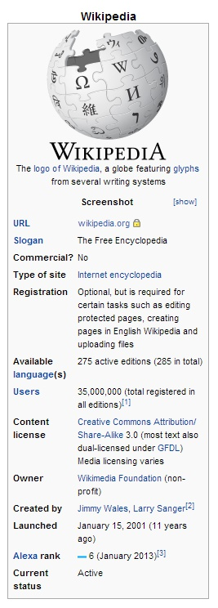
DBpedia
Trojčki o stvareh, ki so strukturirane in avtomatsko identificirane na straneh Wikipedie.
Podatki v trojčkih RDF pretežno prihajajo iz t.i. "infoboxes", podnapisov slik, zemljepisnih koordinat in kazalcev na druge spletne strani.
Nastala 2007 v Free University of Berlin in University of Leipzig, od tedaj se pospešeno razvija.
primera infoboxes

Slide 20
DBpedia v številkah
Več kot 1 milijarda trojčkov o 3,64 milijonih stvareh.
Med drugim
416.000 oseb,
526.000 krajev,
106.000 glasbenih albumov,
60.000 filmov,
17.500 video iger,
169.000 organizacij,
183.000 bioloških vrst in
5.400 bolezni).

Slide 21
DBpedia v številkah
Stvari poimenovane v 97 jezikih.
Kazalci na
2.724.000 slik izven Wikipedie,
6.300.000 spletnih strani izven Wikipedie,
6.200.000 zunanjih repozitorijev RDF.
Primer poizvedovanja po LOD z jezikom SPARQL.

Slide 22
DBpedia: rojeni v Ljubljani pred 1900-01-01

Slide 23
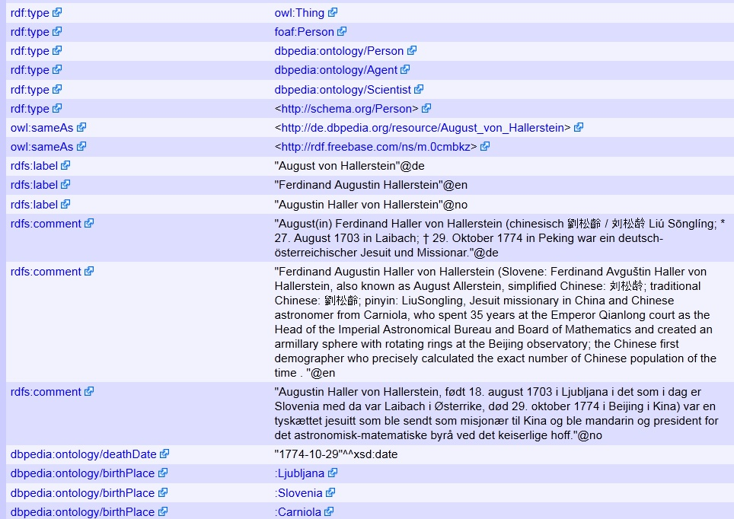
DBpedia: stvar, imenovana Ferdinand Hallerstein

Slide 24
DBpedia: stvar, imenovana Ferdinand Hallerstein

